Slide 1
100. YIL ORTAOKULU REHBERLİK SERVİSİ VERİMLİ ETKİLİ DERS ÇALIŞMA TEKNİKLERİ

Slide 17
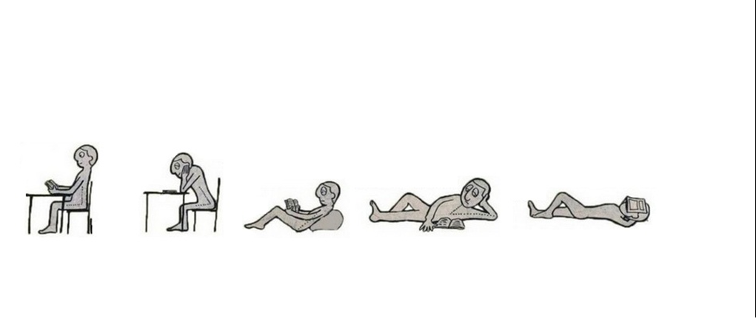

Slide 18
